Slide 1
Остановка. Стоянка

Slide 2
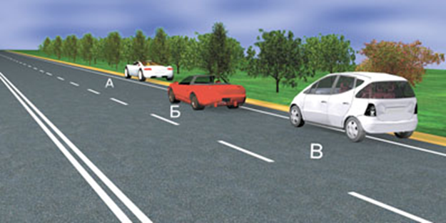
Остановка разрешена
I. На правой стороне дороги
1. На обочине

Slide 3
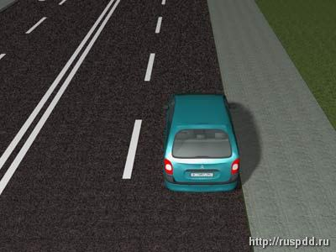
2. У края проезжей части параллельно в один ряд
Мотоциклы без бокового прицепа можно ставить в 2 ряда

Slide 4

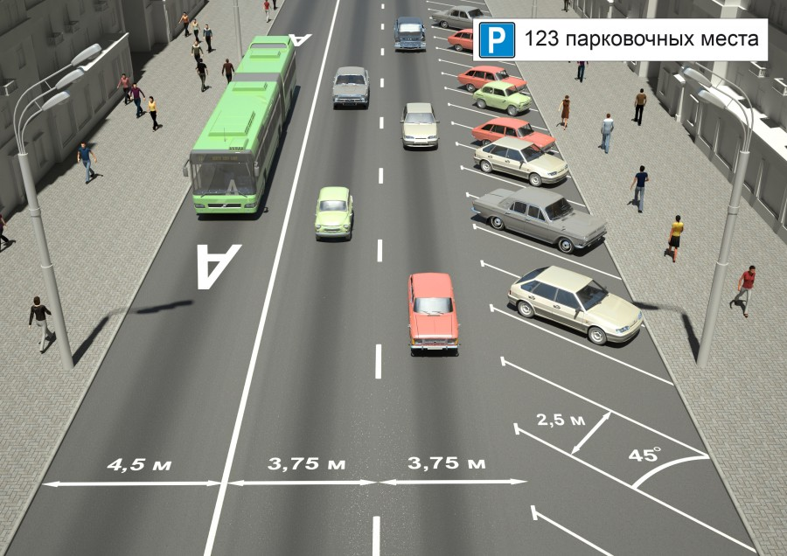
Под углом к краю проезжей части можно ставить при наличии соответств. разметки или знаков

Slide 5
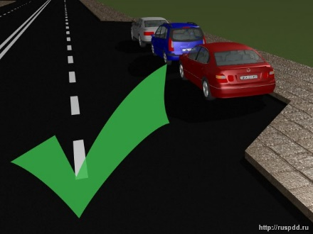
3. В местах-уширениях (карманчиках)

Slide 6
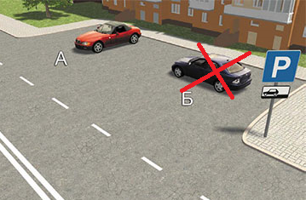
3. В местах-уширениях (карманчиках)

Slide 7
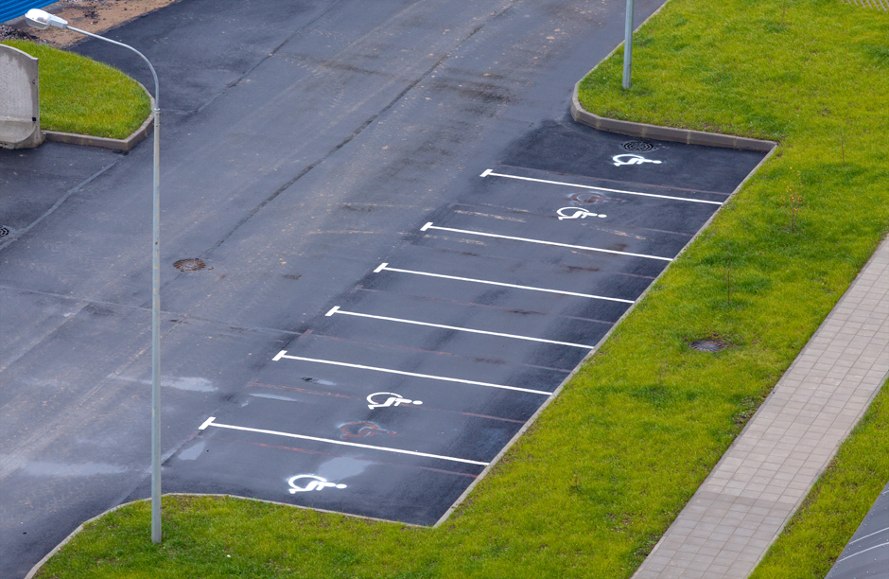
3. В местах-уширениях (карманчиках)

Slide 8
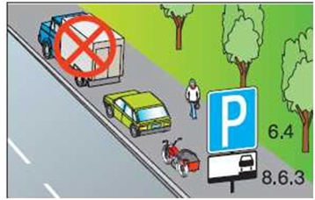
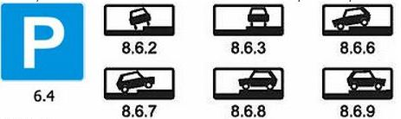
4. На тротуаре в соответствии со знаками

Slide 9
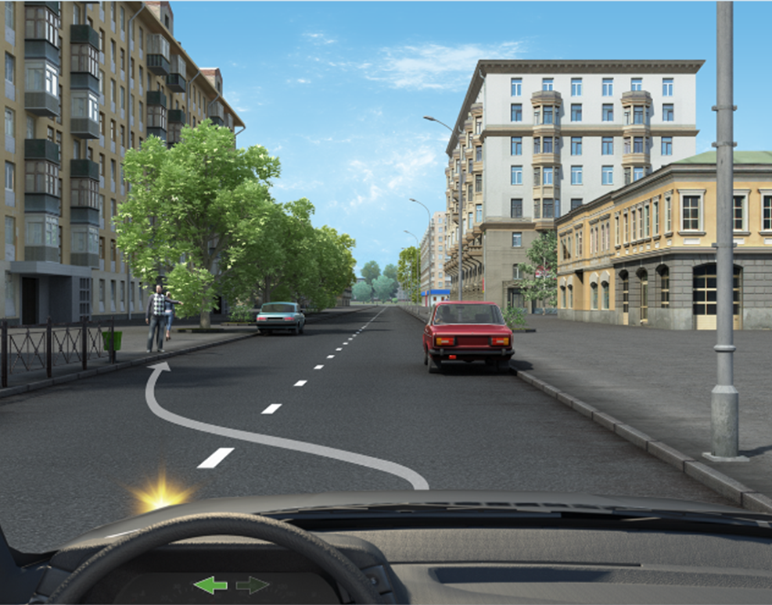
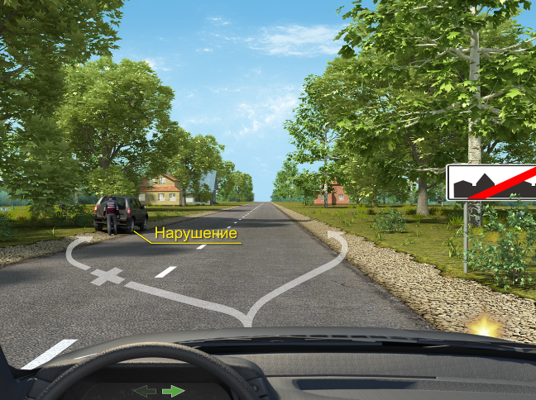
II. На левой стороне дороги (только в населенном пункте)
На двухполосных дорогах с прерывистой линией разметки без трамвайных путей посередине

Slide 10
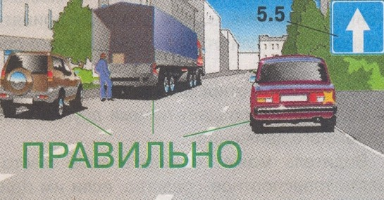
II. На левой стороне дороги (только в населенном пункте)
2. На дороге с односторонним движением

Slide 11
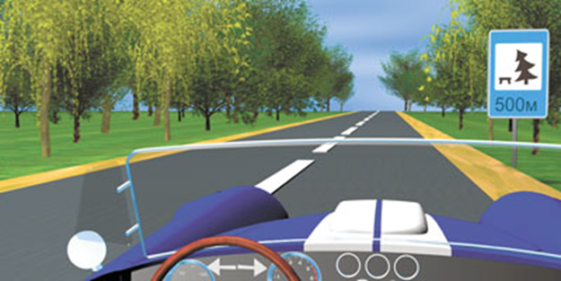
На длительный отдых или сон можно парковаться только на специально отведенных площадках или за пределами дороги

Slide 12
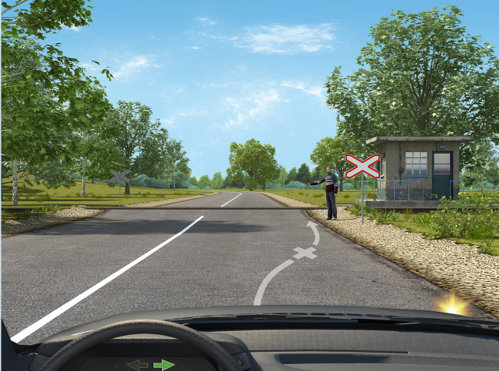
Остановка запрещена
1. На железнодорожных переездах

Slide 13
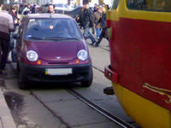
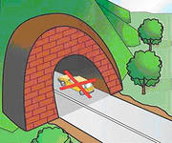
2. На трамвайных путях и вблизи них, если это создает помехи для движения трамваев.
3. В тоннелях
4. На автомагистралях

Slide 14
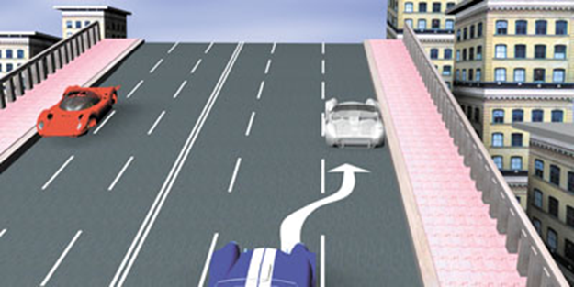
5. На мостах, путепроводах и под ними. Исключение – если на мосту 3 и более полос в нашем направлении

Slide 15
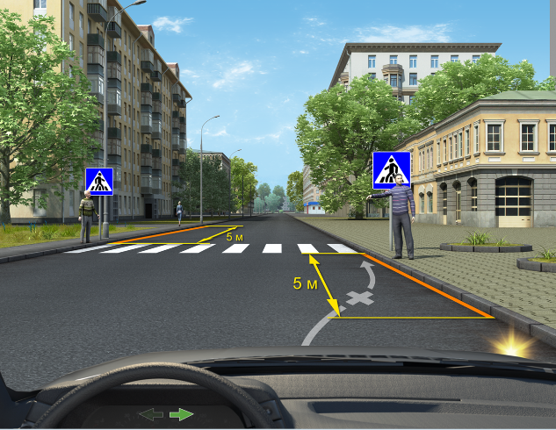
6. На пешеходном переходе и ближе 5-ти метров до него

Slide 16
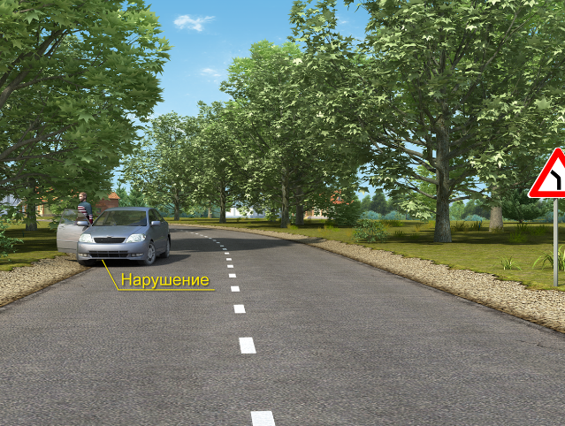
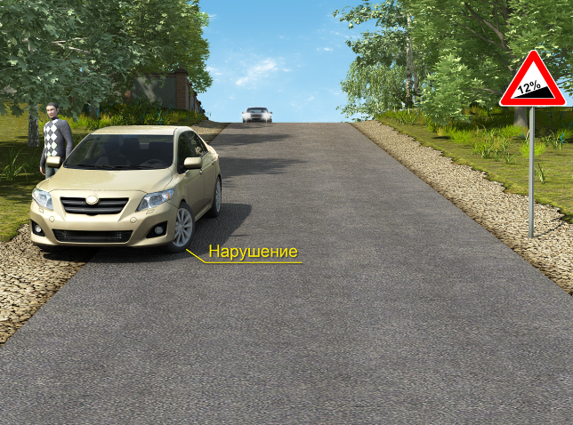
7. На проезжей части в близи опасных поворотов, спусков, подъемов при видимости дороги менее 100м. хотя бы в одном из направлений

Slide 17
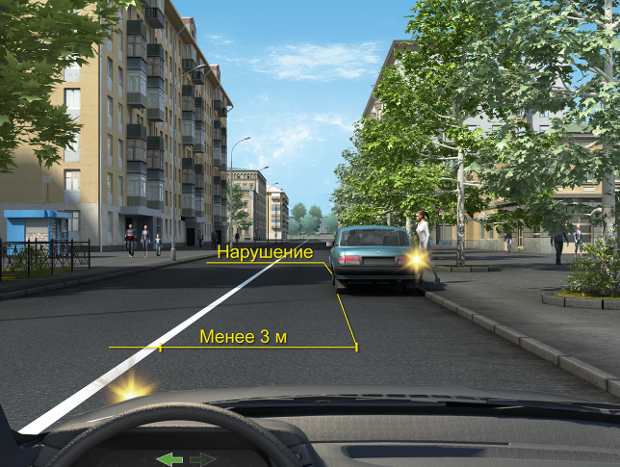
8. В местах, где между остановившимся транспортным средством и сплошной линией разметки(противоположным краем проезжей части) менее 3-х метров

Slide 18
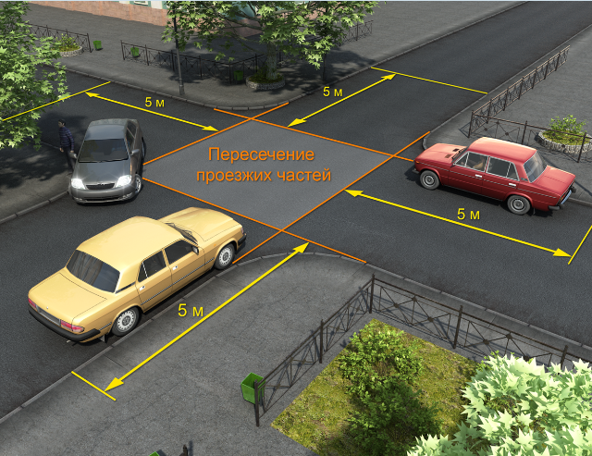
9. На пересечении проезжих частей и ближе 5 м. от их края.
Исключение: Можно остановиться на Т-образном перекрестке при условии, что между остановившимся ТС и сплошной линией разметки не менее 3 м.

Slide 19
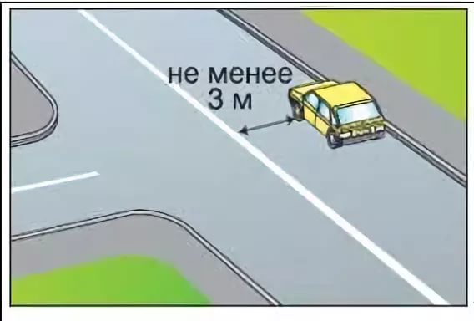
Исключение: Можно остановиться на Т-образном перекрестке при условии, что между остановившимся ТС и сплошной линией разметки не менее 3 м.

Slide 20
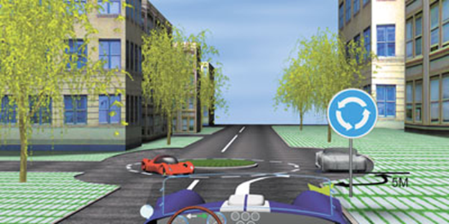

Slide 21
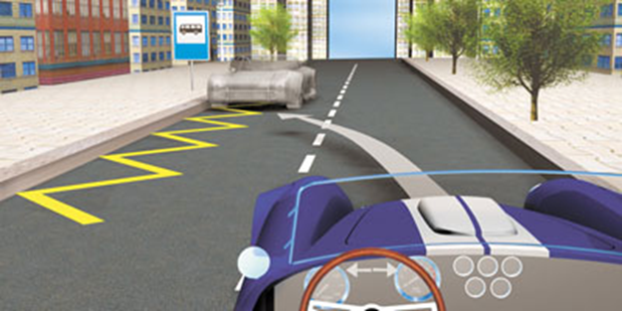
10. На остановках маршрутных транспортных средств или стоянки такси и 15м от них. Исключение – для высадки/посадки пассажиров, не создавая помех маршруткам

Slide 22
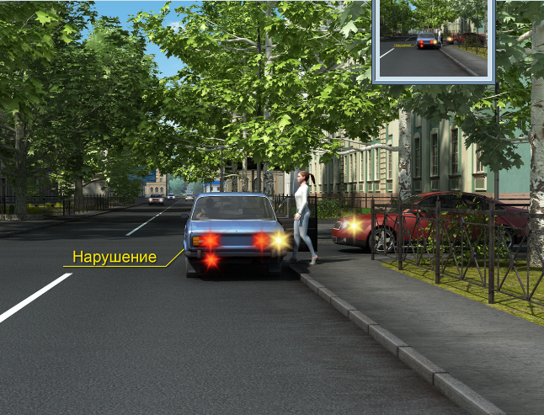
11. Если остановившееся ТС закроет от других участников движения знаки, разметку, сигналы светофора или сделает невозможным проезд (или затруднит его).

Slide 23
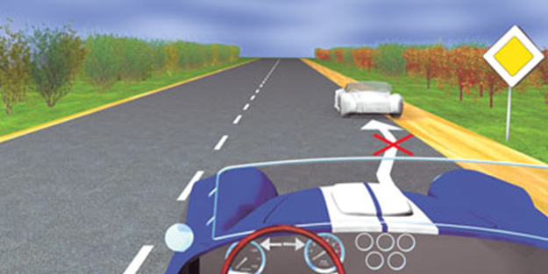
Стоянка запрещена
1. Там же, где запрещена остановка
2. На проезжей части вне населенного пункта при движении по главной дороге

Slide 24
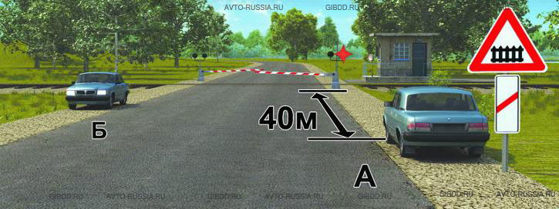
Стоянка запрещена
3. На железнодорожных переездах и за 50 м. от них

Slide 25
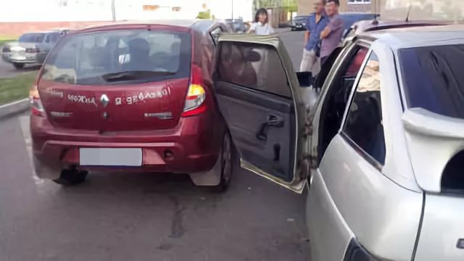
Открывание дверей запрещается в том случае, когда это может создать помехи прочим участникам движения.

Slide 26
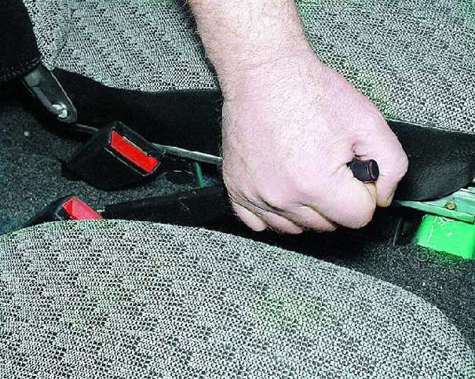
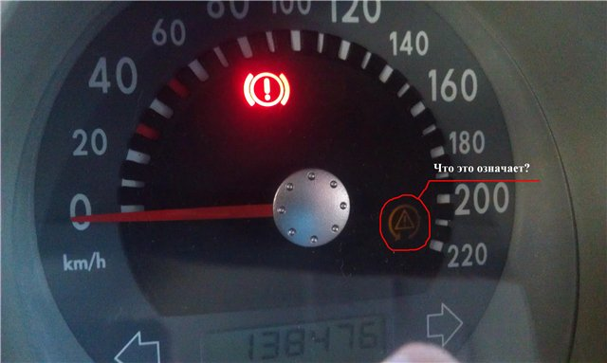
Покинуть ТС после остановки можно тогда, когда водитель убедился, что не произойдет самопроизвольного движения транспорта или попытка использовать ТС в отсутствие водителя.

